Slide 1

WSTĘP DO PROGRAMOWANIA URZĄDZEŃ
MOBILNYCH
KOTLIN, JAVA
WYKŁAD 1
PODSTAWOWE INFORMACJE
TREŚCI PROGRAMOWE
ZASADY ZALICZENIA

Slide 2

PODSTAWOWE INFORMACJE
Rafał Lewandków
pokój 075
rafal.lewandkow@uwr.edu.pl
rafal.lewandkow2@uwr.edu.pl
Forma zajęć i liczba godzin:
Wykład 15 godz. /Laboratorium 30 godz.
Literatura obowiązkowa i zalecana:
Java. Efektywne programowanie. Joshua Bloch
• Atomic Kotlin. Bruce Eckel
Nakład pracy studenta:
Praca własna studenta: 30 godz.
Łączna liczba godzin 75
Liczba punktów ECTS: 3

Slide 3
PODSTAWOWE INFORMACJE
Rafał Lewandków
pokój 075
rafal.lewandkow@uwr.edu.pl
rafal.lewandkow2@uwr.edu.pl
Konsultacje:

Slide 4
ZASADY ZALICZENIA
Warunkiem zaliczenia laboratorium jest uzyskanie pozytywnej oceny z wykonywanych zadań umieszczanych na listach
Na zajęcia przewidzianych jest 8 list zadań
Z każdej listy wystawiana jest osobna ocena
Nie jest konieczne zaliczenie wszystkich list aby otrzymać ocenę pozytywną z laboratorium
Każde zadanie ma przydzieloną liczbę punktów
Każda lista posiada informację o liczbie punktów wymaganych na konkretną ocenę
Każda lista posiada termin zwrotu
Za każdy tydzień opóźnienia otrzymana ocena jest obniżana o 0,5
Każdą listę można poprawić w ciągu 4 tygodni od terminu zwrotu listy - za wyjątkiem końca semestru
Poprawa list jest możliwa pod warunkiem uzyskania co najmniej 50% punktów
Ocena końcowa jest średnią arytmetyczną ze wszystkich ocen z list.
Na ocenę 3,0 wymagana jest średnia co najmniej 3,0

Slide 5
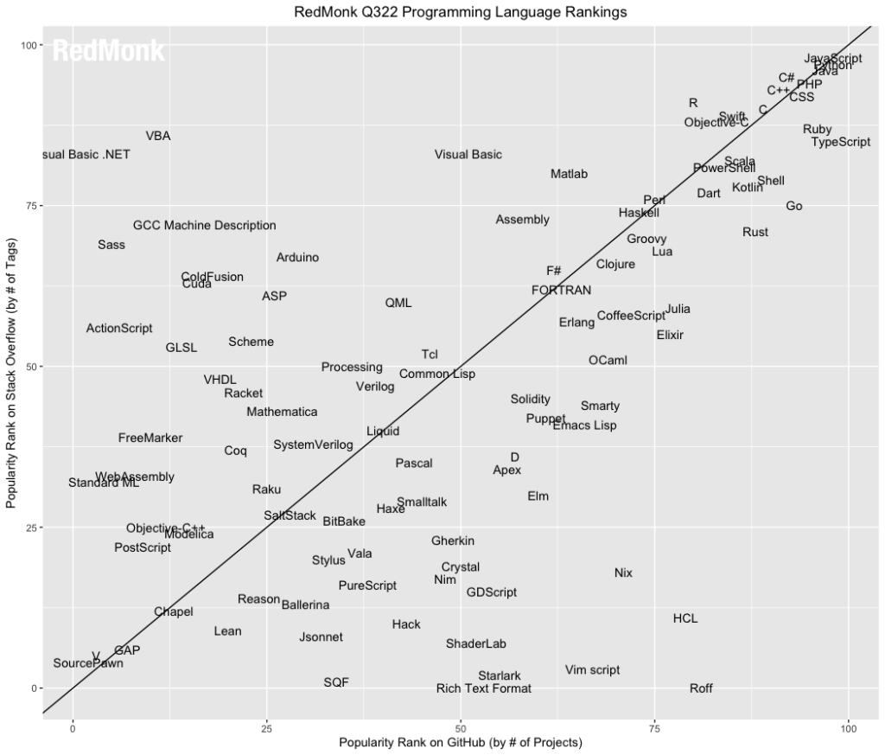
Wstęp

Slide 6
Treści Programowe
Porównanie języków Java i Kotlin
Typy danych
Wyrażenia, instrukcje, pętle
Funkcje
Klasy, obiekty
Interfejsy
Wielowątkowość
Wzorce projektowe

Slide 7
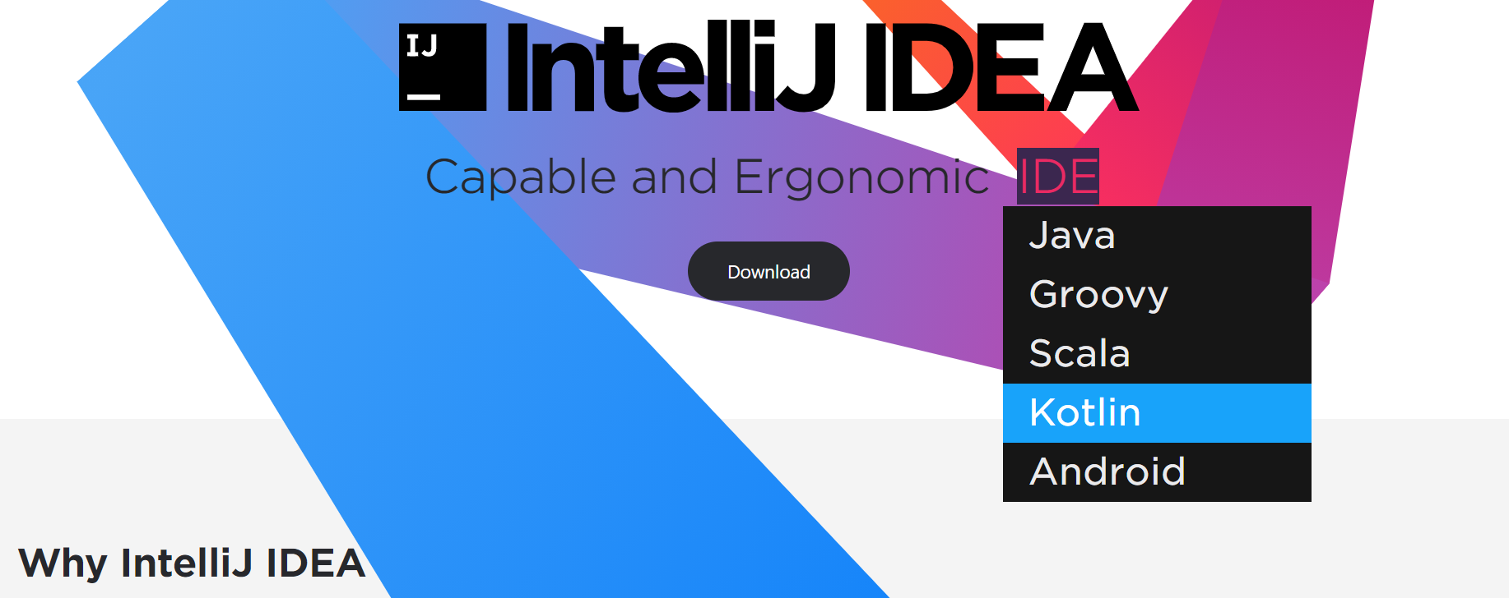
IntelliJ Idea

Slide 8
Kotlin – Język Przemysłowy
Kotlin (Introduced 2011, Version 1.0: 2016)
FORTRAN: FORmula TRANslation (1957)
LISP: LISt Processor (1958)
ALGOL: ALGOrithmic Language (1958)
COBOL: COmmon Business-Oriented Language (1959)
BASIC: Beginners’ All-purpose Symbolic Instruction Code (1964)
Simula 67, the Original Object-Oriented Language (1967)
Pascal (1970)
C (1972)
Smalltalk (1972)
C++: A Better C with Objects (1983)
Python: (1990)
Haskell: Pure Functional Programming (1990)
Java: Virtual Machines and Garbage Collection (1995)
JavaScript: (1995)
C#: (2000)
Scala: (2003)
Groovy: (2007)

Slide 9
JVM, JRE, JDK
JDK (Java Development Kit) - Pakiet Programisty Javy. JDK zawiera Środowisko Uruchomieniowe Javy (tzn. JRE) oraz zestaw narzędzi niezbędnych do wytwarzania oraz kompilowania oprogramowania tworzonego w języku JAVA.
JRE (Java Runtime Environment) - Środowisko Uruchomieniowe Javy. W skład JRE wchodzi Wirtualna Maszyna Javy (JVM) + zbiór klas oraz narzędzi wymaganych do uruchomienia aplikacji wytworzonych w języku JAVA.
JVM (Java Virtual Machine) - Wirtualna Maszyna Javy. Środowisko zdolne do wykonywania skompilowanego kodu aplikacji (kod bajtowy Javy).

Slide 10
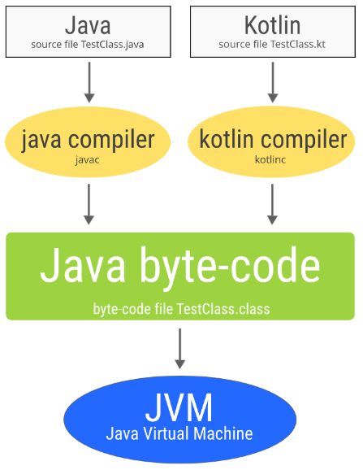
Interoperacyjność

Slide 11
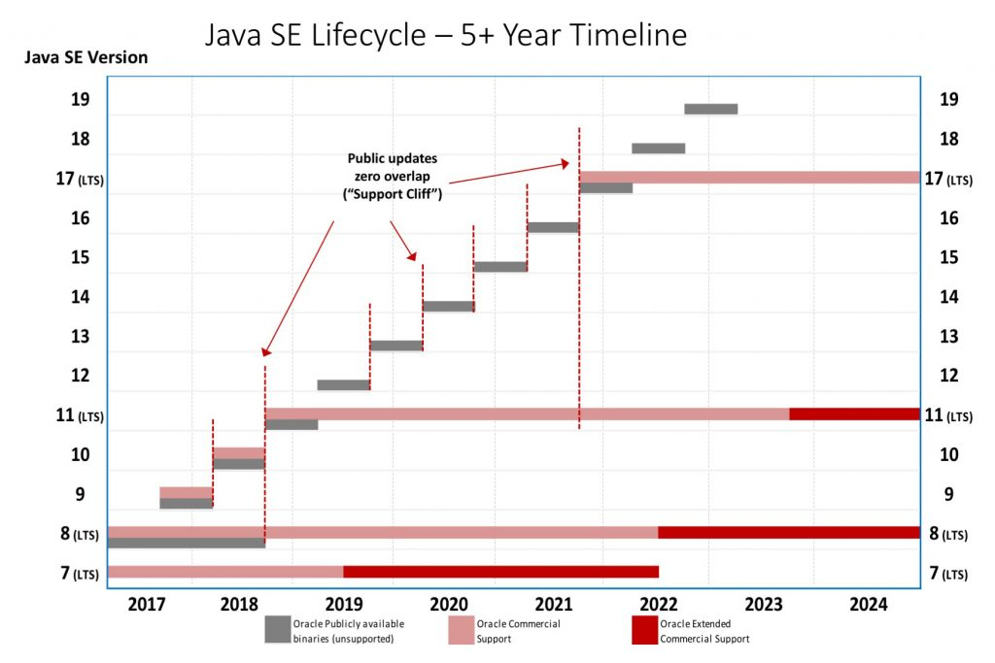
Java

Slide 12
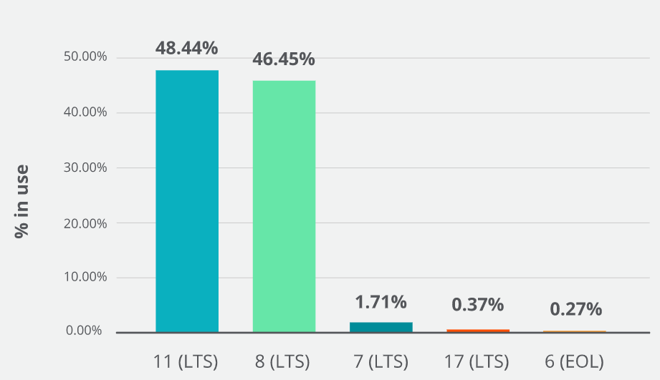
Java
https://newrelic.com/resources/report/2022-state-of-java-ecosystem

Slide 13
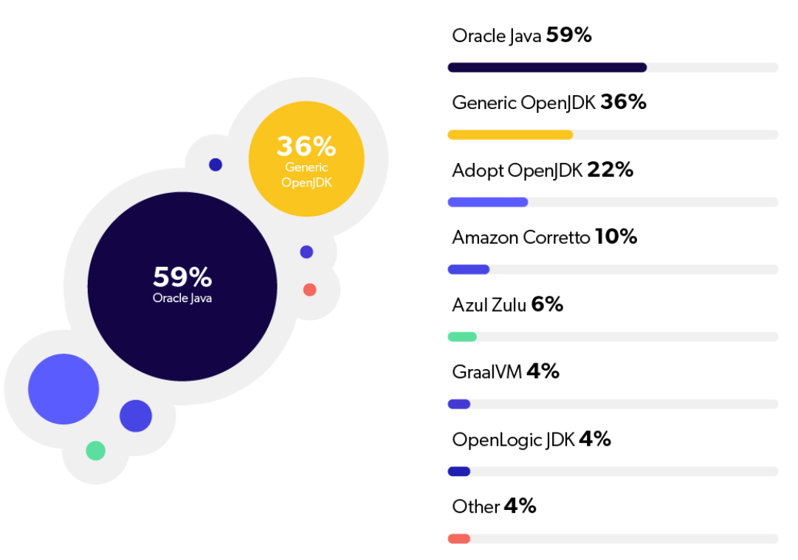
Java – JRE/JDK Distributions
https://www.jrebel.com/blog/2021-java-technology-report

Slide 14
Java
Niektóre podobieństwa do C/C++
Styl pisania komentarzy
Wiele słów kluczowych jest identycznych
Typy danych
Niemal identyczna struktura kodu
Niektóre różnice
Java wprowadza wiele słów kluczowych nieznanych z C/C++
Występują operatory nieznane w C/C++
Nie występuje przeciążanie operatorów
Brak niektórych cech języka np. wskaźniki
Niektóre cechy języka są zmodyfikowane w porównaniu do C/C++ - pętle musza być kontrolowane przez wyrażenia logiczne

Slide 15
Kotlin
Cechy języka
Statyczne typowanie danych – na etapie kompilacji typy wyrażeń są znane a kompilator sprawdza czy istnieją pola i metody w obiektach do których odwołujemy się w kodzie
Domniemanie typów – typ danych jest określany przez kompilator na podstawie kontekstu
Typy zerowalne
Typy funkcyjne
Klasy danych
Można łączyć programowanie obiektowe i funkcyjne

Slide 16
Kotlin vs Java
Null Safety
val number: Int? = null
Extension Functions
Coroutines Support
Data Classes
Functional Programming: Higher-Order Functions
Primitive types
Wildcard Types
ArrayList<?>

Slide 17
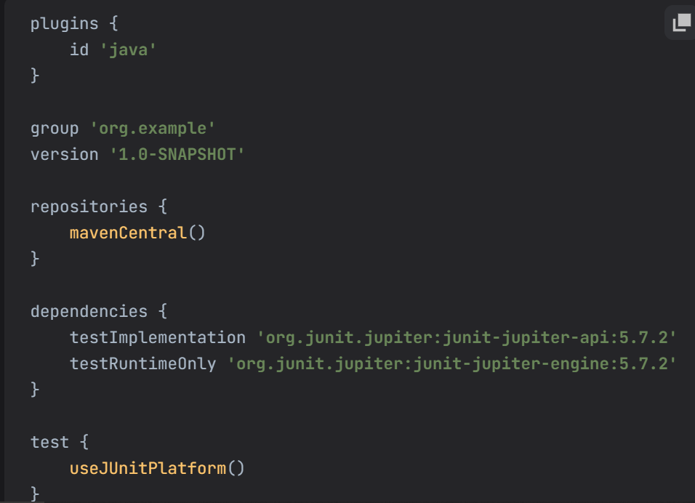
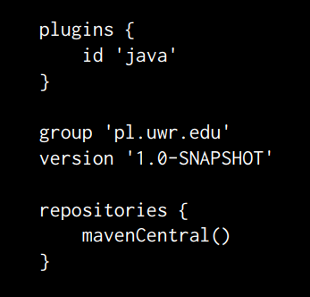
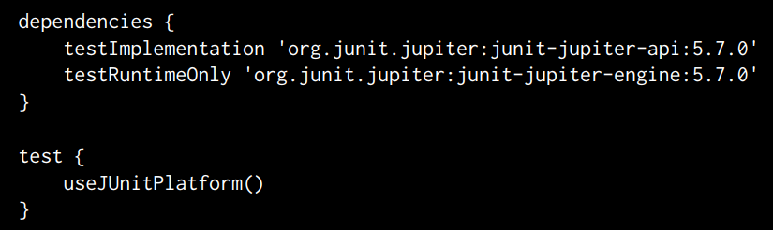
Gradle

Slide 18
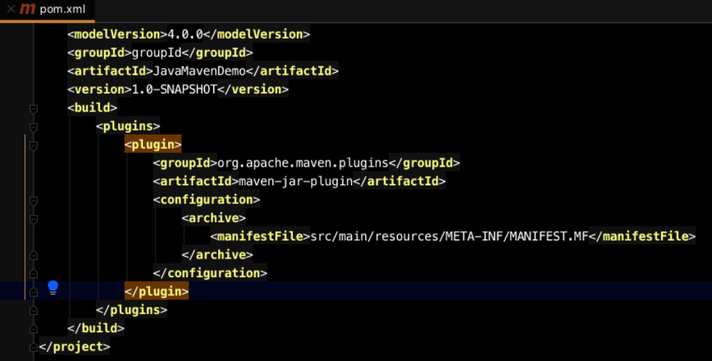
Maven

